Slide 1
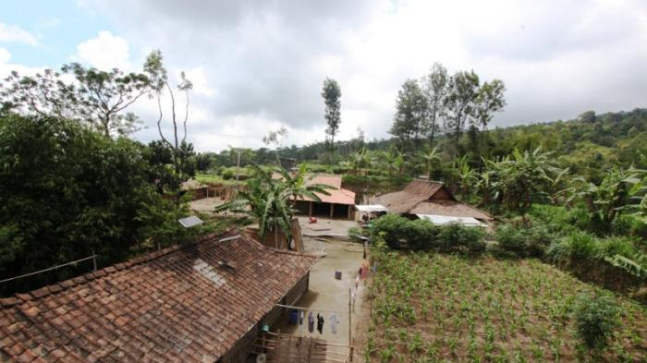
Pandangan /persepsi orang ttg desa (dahulu)
Desa adalah wilayah terpencil jauh dari akses informasi dan ditandai dengan; kurang gizi, tuna aksara, lingkungan tidak bersih , mortalitas bayi yang tinggi.

Slide 2
Kemiskinan desa yg lepas dari pengamatan ada 6 prasangka (Harun dan Ardianto, 2011: 289)
Prasangka atas ruangan; kota terminal dan jaringan jalan raya lebih memusat ke pinggiran kota bukan masuk desa
Prasangka proyek; kebanyakan pembangunan sarana dan prasarana penuh dengan prasangka proyek
Prasangka kelompok sasaran; 1) mendahulukan kelompok elit (pddk desa yang mampu dan lebih berpengaruh) 2) petani perempuan terabaikan dalam penyuluhan; 3)mengutamakan orang aktif
Prasangka musim kemarau, ketika hasil panen melimpah kemiskinan desa tidak tampak

Slide 3
Prasangka diplomatis; sopan dan malu-malu
Prasangka profesional; orang kaya dianggap lebih mampu

Slide 4
Perkembangan desa
Desa era Orde Lama
Disebut dengan Desapraja
Pada Tahun 1965 pemerintah mengeluarkan Undang-undang nomor 19 tahun 1965 tentang Desapraja sebagai bentuk peralihan untuk mempercepat terwujudnya daerah tingkat III di seluruh wilayah Indonesia.
Desapraja dijelaskan dalam UU/19/1965 pasal 1 yang berbunyi : "Kesatuan masyarakat hukum yang tertentu batas-batas daerahnya, berhak mengurus rumah tangga sendiri, memilih penguasanya, dan mempunyai harta benda sendiri ".

Slide 5
Desa di era Orde Baru
UU/5/1979 tentang Pemerintah Desa, akan tetapi undang-undang ini cenderung menempatkan desa dan masyarakat desa berada di bawah Kecamatan yang selalu di kontrol oleh Kecamatan sehingga hak otonom dan hak demokrasi cenderung tidak terlaksana.

Slide 6
karakteristik:
1.Desa adalah suatu wilayah yang ditempati oleh sejumlah penduduk sebagai kesatuan masyarakat hukum termasuk didalamnya kesatuan masyarakat hukum yang mempunyai organisasi pemerintah terrendah langsung berada dibawah camat dan berhak menyelenggarakan rumah tangganya sendiri dalam ikatan NKRI.
2. Pemerintah desa terdiri atas Kepela Desa dan Lembaga Musyawarah Desa.
3. Dalam menjalankan tugasnya kepala desa dibantu oleh perangkat desa yang terdiri atas unsur staf dan unsur pelaksana : Sekretariat desa sebagai staf dan kepala dusun sebagai unsur pelaksana
4. Sekretaris desa memimpin sekretariat desa yang terdiri atas kepala-kepala urusan
5. Desa bukanlah daerah otonom sebagaimana daerah otonom dalam pengertian daerah Daerah Tingkat I / Daerah Tingkat II

Slide 7
Desa di era reformasi hingga sekarang
Posisi desa berubah mulai dari UU no 22 tahun 1999 tentang otonomi daerah menempatkan desa dalam bingkai otonomi daerah. Namun, UU Otonomi Daerah tak berusia lama. Selanjutnya muncul UU No 32 tahun 2004 tentang Pemerintah Daerah. Yang meletakkan keberadaan desa sebagai bagian dari pemerintahan daerah.

Slide 8
UU No 6 tahun 2014 tentang Desa. UU Desa menjadi titik balik pengaturan desa di Indonesia. UU Desa menempatkan desa sesuai dengan amanat konstitusi dengan merujuk pasal 18B aya 2 dan Pasal 18 ayat 7.
UU Desa membentuk tatanan desa sebagai self-governing community dan local self-government. Tatanan itu diharapkan mampu mengakomodasi kesatuan masyarakat hukum adat yang menjadi fondasi keragaman NKRI. Asas pengaturan desa dalam Undang-Undang ini adalah:

Slide 9
Perspektif desa lama vs desa baru
 | Desa lama | Desa baru
Payung hukum | UU No 32/2004 dan PP no.72/2005 | UU No. 6/2014
Azas utama | Desentralisasi-residualitas | Rekognisi-subsidiaritas
Kedudukan | Sebagai organisasi pemerintahan yg berada dlm sistem pemerintahan kabupaten/kota | Sbg pemerintahan masy., hybrid antara self governing community dan local self goverment
Posisi dan peran kabupaten/kota | Kab/kota mpy kewenangan yg besar dan luas dlm mengatur dan mengurus desa | Kab/kota mpy kewenangan yg terbatas dan strategis dlm mengatur dan mengurus desa termasuk mengatur dan urus bid.urusan desa yg tdk perlu ditangani pusat

Slide 10
 | Desa lama | Desa baru
Delivery kewenangan dan progra, | target | Mandat
Politik tempat | Lokasi: desa sbg lokasi proyek dr atas | Arena: desa sbg arena bg orang desa utk menyelenggarakan pemerintahan, pemb, pemberdayaan dan kemasyarakatan
Posisi dlm pemb | objek | Subjek
Model pembangunan | Government driven development atau community driven development | Village driven development

Slide 11
 | Desa lama | Desa baru
Pendekatan dan tindakan | Imposisi dan mutilasi sektoral | Fasilitasi , emansipasi dan konsolidasi

Slide 12
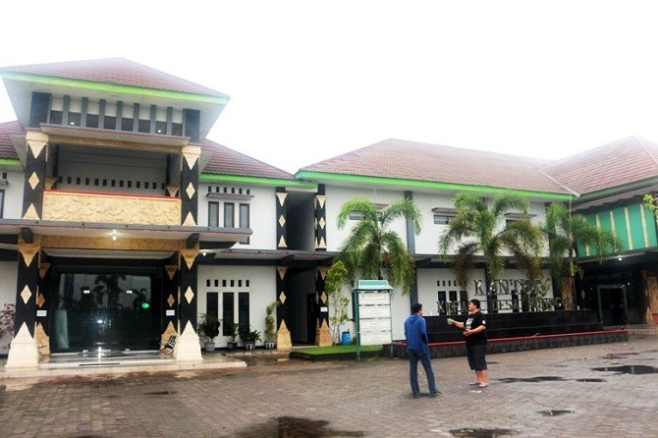
Desa sekarang
Desa Ponggok di Kecamatan Polanharjo Klaten mampu mendongkrak pendapatan pengelolaan pemandian tua yang sangat fantastis di daerah itu dari Rp 5 juta per tahun menjadi Rp 6,5 miliar per tahun.

Slide 13
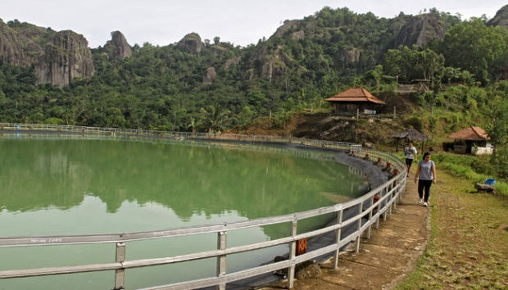
Desa Wisata Nglanggeran ini menjadi CBT (Community Based Tourism). CBT yaitu memberikan akses dan kesempatan bagi masyarakat, tentunya memaksimalkan peran serta masyarakat dalam berbagai aspek pembangunan objek wisata yang berkelanjutan. Artinya mayarakat terlibat dalam skema perencanaan dan pelaksanaan pembangunan potensi desa. Dari sini lah desa Nglanggeran menjadi desa wisata terbaik dalam pengelolaan pariwisata berbasis Community Based Tourism. Desa wisata Nglanggeran akan menerima ASEAN CBT Award akan mewakii Indonesia dalam Asean Tourism Forum di Singapura awal tahun depan.

